Slide 1

REVOLTA DOS MARINHEIROS
Em 8 de setembro de 1936, num período de acesa luta política entre as forças nacionalistas e fascistas que tomavam lugar e corpo por toda a Europa, um grupo de marinheiros dos navios Bartolomeu Dias, Dão e Afonso de Albuquerque decidiu enfrentar a Ditadura com a convicção da vitória de um golpe armado contra o fascismo. Muitos pagaram a ousadia com a morte.
LIGA CONTRA A GUERRA E CONTRA O FASCISMO – uma organização antifascista onde preponderavam intelectuais como Bento Jesus Caraça e militantes de todas as áreas antifascistas, c.1934.

Slide 2
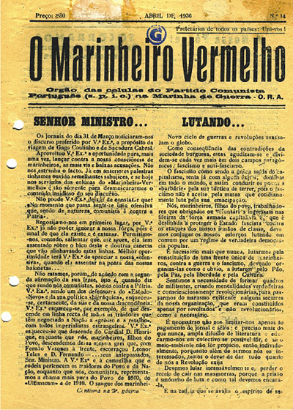
Revolta dos Marinheiros madrugada de 8 de setembro de 1936
O Marinheiro Vermelho era o órgão da ORA – Organização Revolucionária da Armada. Unia as células do Partido Comunista na Marinha de Guerra. Publicava-se clandestinamente. Tinha tiragens de 1000 exemplares e chegou a ultrapassar os 1500.
«No momento que passa sente-se uma ofensiva que, sendo de natureza comunista, é contra a Pátria»
(Discurso de Salazar, 1936)
«Melhor oportunidade terá V. Exa. de apreciar a nossa ofensiva, quando ela assentar na ponta das nossas baionetas»
(SENHOR MINISTRO…, in Marinheiro Vermelho, nº 14, Abril de 1936)

Slide 3
NUMA VIAGEM AO LEVANTE ESPANHOL
Decisão da Revolta
«Ao tomar os navios Afonso de Albuquerque, Dão e Bartolomeu Dias, os marinheiros da ORA, procuravam assaltar as prisões dos Açores, libertar os companheiros presos e constituir aí um Governo Provisório que exigisse a queda de Salazar. Se o plano falhasse iriam juntar-se, individualmente, aos combatentes republicanos pela República» (Declarações de Ludgero Pinto Basto, comissário político do PCP junto da ORA, 1995)
«Fomos a Málaga, Alicante e mais uns portos buscar emigrantes portugueses» e houve «problemas a bordo, porque havia ordens para não desembarcarmos, quando atracávamos em portos republicanos, ao passo que podíamos desembarcar nos portos fascistas. Aí, a malta decidiu que não descia em porto nenhum», (Avante! , N.º 17, de 8 de Setembro de 1974)
No regresso, o navio Afonso de Albuquerque havia entrado no Tejo escoltado por dois submarinos e um contratorpedeiro, tendo 17 cabos e grumetes sido afastados pelo ministro da Marinha. Passou a ser conhecida a decisão governamental de os afastar compulsivamente da Armada.

Slide 4
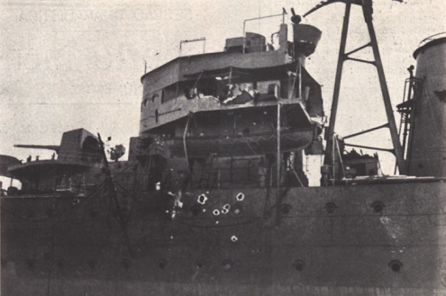
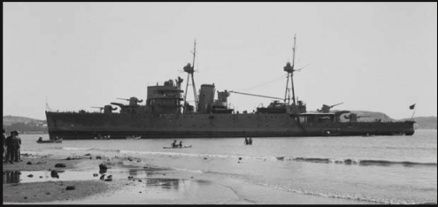
DAVID E GOLIAS
Os bombardeamentos contra os navios sublevados, a partir da artilharia de costa, e a perseguição dos revoltosos fizeram, no dia 8 de Setembro, doze mortos
Navio Afonso de Albuquerque atingido pela artilharia governamental (em cima). Encalhado na praia de Algés (em baixo)

Slide 5
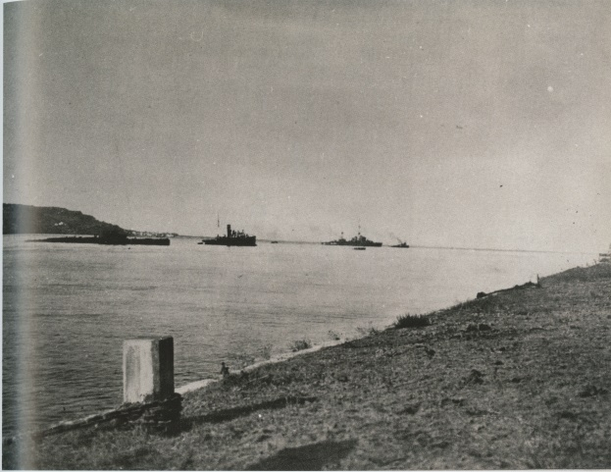
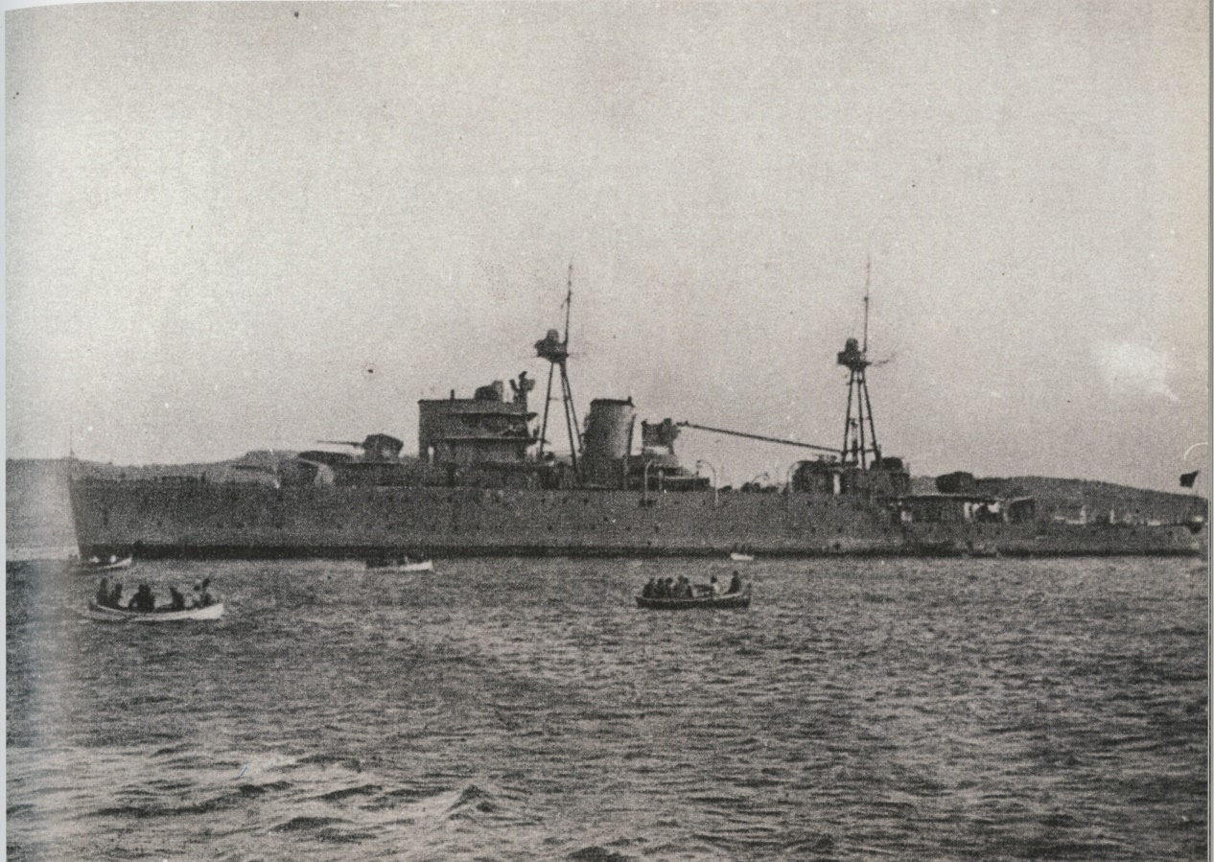
DESFECHO TRÁGICO
«Eu os mandei pagar, eu os mandei bombardear»
(Declarações de Salazar, referindo –se aos navios, no desfecho da revolta)
A ação de «desnacionalizados de diferentes países», a propaganda dos jornais espanhóis e dos panfletos portugueses e a «influência dos maus exemplos» teriam contagiado os «marujos» a decidirem-se por uma ação de «auxílio internacional aos camaradas vermelhos»
(Nota oficiosa do Governo)
Desembarque e prisão dos revoltosos

Slide 6
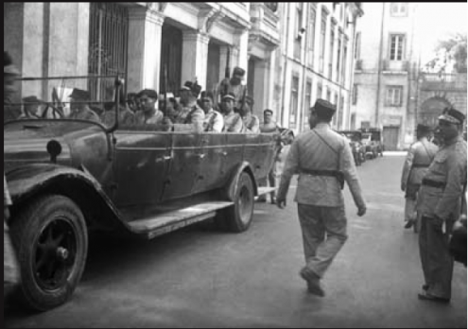
PENITENCIÁRIA, ALJUBE, PENICHE, FORTE DE ANGRA E TARRAFAL
208 marinheiros presos
82 condenados
44 enviados para a fortaleza de Angra do Heroísmo,
4 presos no forte de Peniche
34 fizeram parte do primeiro contingente dos 150 primeiros presos políticos enviados para o campo de concentração do Tarrafal.
As penas iam de 16 a 20 anos
A maioria dos presos saiu apenas quando o Tarrafal foi encerrado, em 1954.
5 marinheiros sucumbiram no «campo da morte lenta» do Tarrafal.
Prisão dos marinheiros insurretos

Slide 7
Cândido Alves Barja
1º Artilheiro – navio Bartolomeu Dias
Faleceu no Tarrafal, em 26.9.37, com 27 anos
Cedida pelo ANTT - PT-TT-PIDE-E-010-22-4266

Slide 8
Francisco José Pereira
1º Artilheiro, navio Bartolomeu Dias
Faleceu no Tarrafal em 20.9.1937
Cedida pelo ANTT - PT-TT-PIDE-E-010-22-4268

Slide 9
Henrique Vale Domingues Fernandes
Grumete de manobras, navio Bartolomeu Dias
Faleceu no Tarrafal, em 7.1.1942, com 29 anos
Cedida pelo ANTT - PT-TT-PIDE-E-010-22-4248

Slide 10
Jacinto de Melo Faria Vilaça
Aluno de Manobras, navio Bartolomeu Dias
Faleceu no Tarrafal em 3.1.1941, com 27 anos
Cedida pelo ANTT - PT-TT-PIDE-E-010-22-4247

Slide 11
Joaquim Marreiros
Grumete de Manobras, navio Bartolomeu Dias
Faleceu no Tarrafal em 3.11.1948, com 38 anos
Cedida pelo ANTT - PT-TT-PIDE-E-010-22-4267

Slide 12
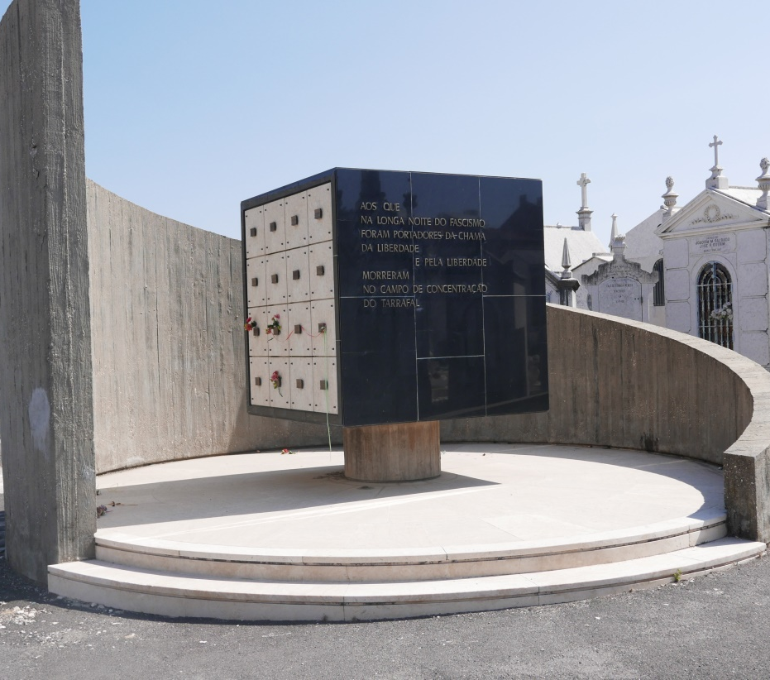
MEMÓRIA
«Criava-se justificada esperança de fazer frente com êxito ao fascismo»
( Intervenção de Álvaro Cunhal ,em 1998, na sessão de homenagem aos marinheiros tarrafalistas)
Mausoléu de homenagem aos Mortos do Campo de Concentração do Tarrafal. Cemitério do Alto de S. João, Lisboa

